Slide 1

TedResearch App Mobile a supporto della ricerca
research
Daniele Pendesini
Camilla Mazzoleni
Andrea Rota

Slide 2
Contesto e obiettivi
In un mondo in cui la conoscenza è sempre più richiesta, ma l'informazione è spesso eccessiva e dispersiva, TedResearch si propone l'obiettivo di diffondere informazioni in modo organizzato e al tempo stesso finanziare la ricerca
Supporto alla ricerca
Per ogni 100 minuti di visualizzazione, verrà automaticamente donato 1€ a fondi pubblici per la ricerca
Networking
Informazione
Per ogni topic, ci saranno dei forum in cui sarà possibile incontrare e condividere informazioni con altri esperti del settore
Ad ogni video saranno allegati paper scientifici e articoli di giornale, per consentire all'utente di approfondire l'argomento sia dal punto di vista tecnico che di attualità

Slide 3
Players
18-24
24-34
35-44
15%
45%
25%
A chi ci rivolgiamo
Stake holder
Figure professionali in ambito di ricerca: Ricercatori e Professori
Università
Studenti
Centri di ricerca
Aziende innovative
Imprenditori e persone interessate all’innovazione
Stato
45-55
Altri
5%

Slide 4
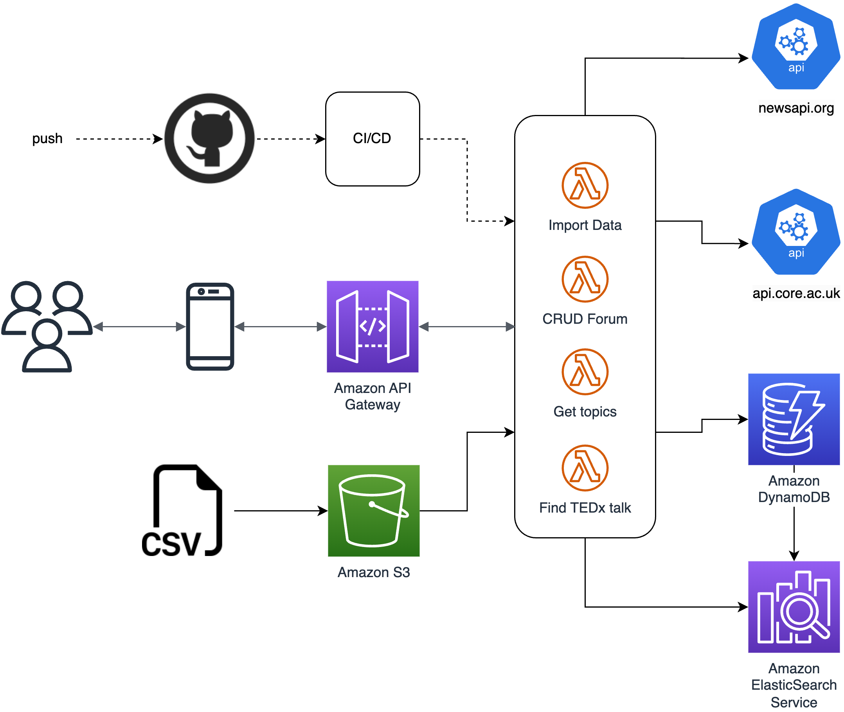
Architettura

Slide 5
Punti di forza e criticità
Strengths
Weaknesses
Ottima organizzazione del materiale → facilità nella ricerca delle informazioni
Semplicità nell’utilizzo
Causa importante
Community
Difficoltà nel selezionare gli articoli da allegare ai video
Competizione
Nicchia ristretta
S
W
Opportunities
O
T
Threats
Ambiente esterno favorevole: conoscenza e informazione sempre più richieste
Supporto di enti come Università e Stato
Possibilità di espansione con nuovi argomenti di ricerca
Modelli di finanziamento potrebbero variare
Falsa convinzione delle persone sul fatto che internet non sia una buona fonte di conoscenza
Regolamentazioni (es. diritti d’autore)

